Slide 1


Slide 2
Chủ đề 2: Trường học
Bài 7
CÙNG KHÁM PHÁ TRƯỜNG HỌC
( Tiết 3)

Slide 3
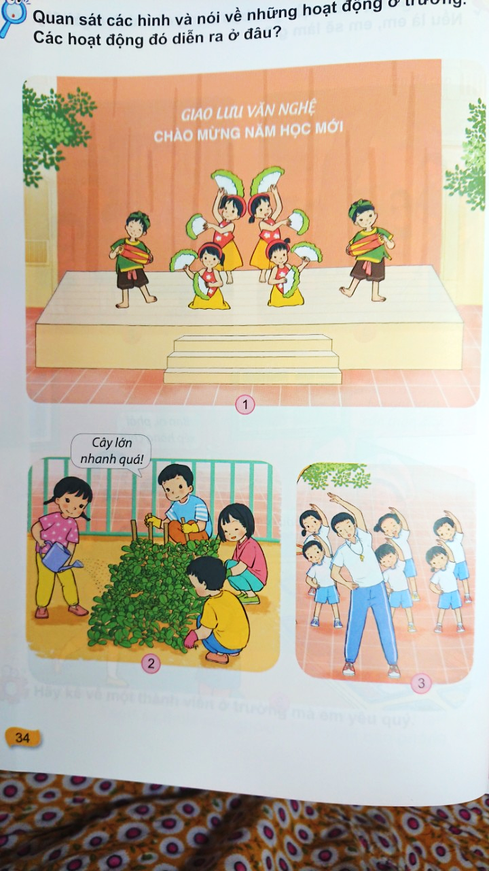
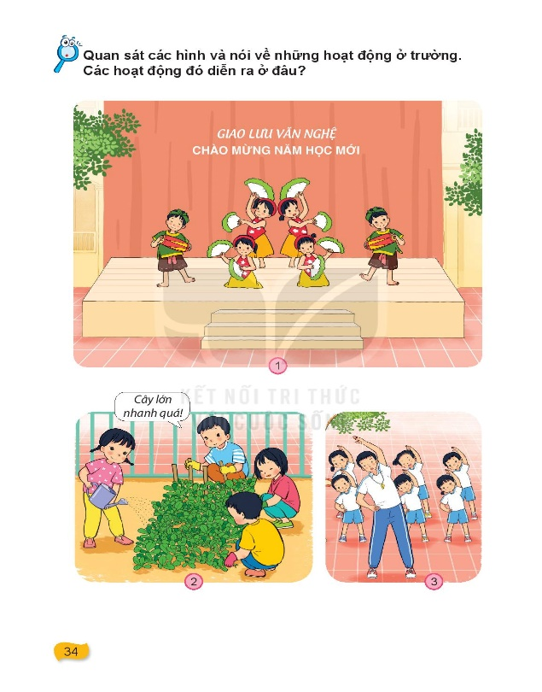

1. Hoạt động khám phá
2
1
4
3

Slide 4
1
Văn nghệ

Slide 5
2
Trồng cây

Slide 6
3
Tập thể dục

Slide 7

4
Chào cờ đầu tuần

Slide 8

CÙNG THƯ GIÃN NÀO

Slide 9


Slide 11
2. Hoạt động thực hành
Chào cờ đầu tuần
Kỉ niệm các ngày lễ lớn
Ngày hội đọc sách
Biểu diễn văn nghệ
Hội khỏe Phù Đổng
Hoạt động học tập ngoại khóa
Hoạt động từ thiện, nhân đạo
Tham gia thi vẽ tranh, tin học trẻ,…

Slide 12
3. Hoạt động vận dụng
Gợi ý: Con thích tham gia hoạt động học tập ngoại khóa. Vì khi được đi học tập ngoại khóa con cảm thấy rất vui và con học tập, trải nghiệm thêm nhiều điều bổ ích sau mỗi buổi học ngoại khóa.

Slide 13










Xin chào và hẹn gặp lại các con!

